Slide 1
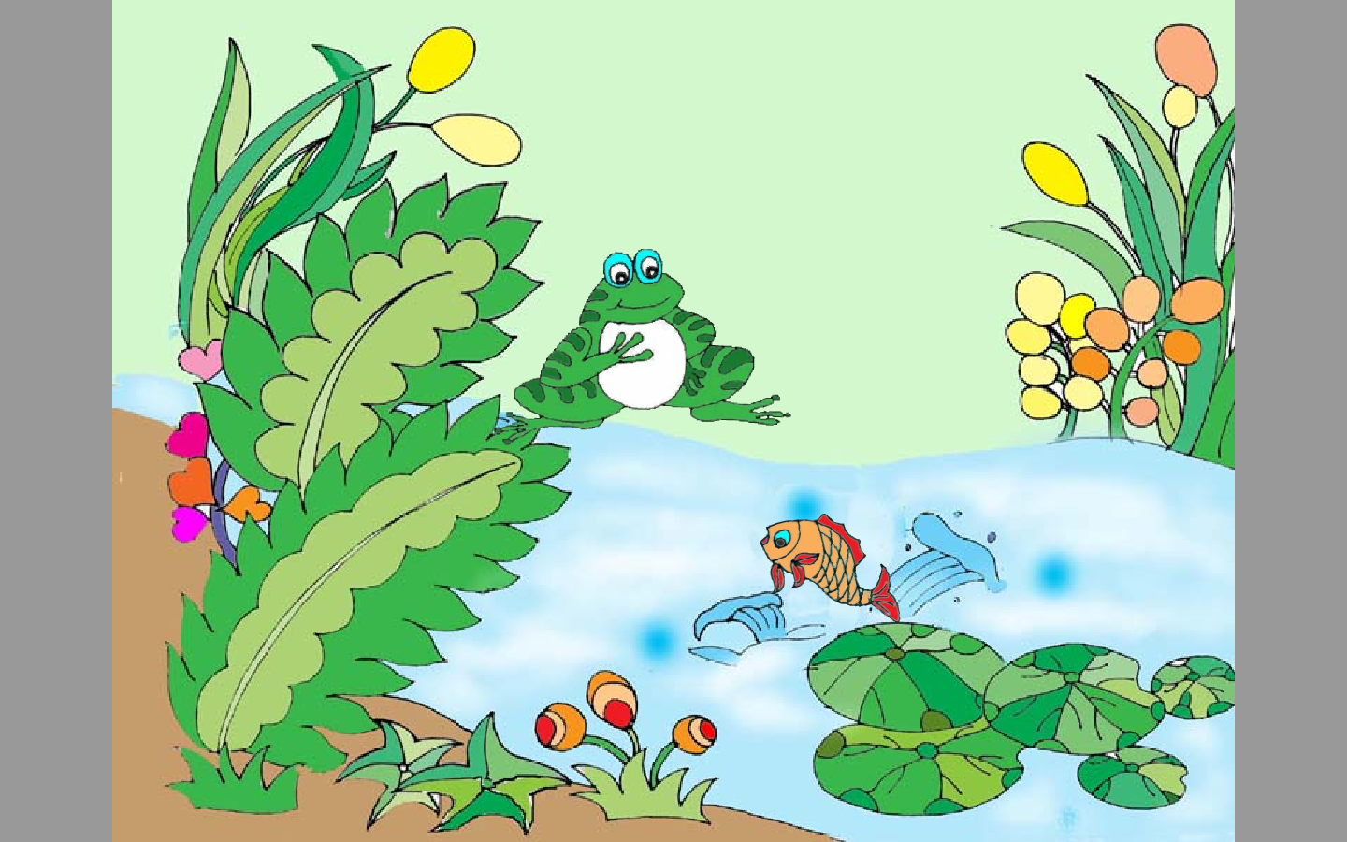

池塘边的叫声

Slide 2

PPT模板下载：www.1ppt.com/moban/ 行业PPT模板：www.1ppt.com/hangye/
节日PPT模板：www.1ppt.com/jieri/ PPT素材下载：www.1ppt.com/sucai/
PPT背景图片：www.1ppt.com/beijing/ PPT图表下载：www.1ppt.com/tubiao/
优秀PPT下载：www.1ppt.com/xiazai/ PPT教程： www.1ppt.com/powerpoint/
Word教程： www.1ppt.com/word/ Excel教程：www.1ppt.com/excel/
资料下载：www.1ppt.com/ziliao/ PPT课件下载：www.1ppt.com/kejian/
范文下载：www.1ppt.com/fanwen/ 试卷下载：www.1ppt.com/shiti/
教案下载：www.1ppt.com/jiaoan/
识字方法：
1、拼一拼。
2、查一查。
3、问一问。
4、听一听。

Slide 3


Slide 4

小鱼在池塘里遇到了青蛙，就上前打招呼：“青蛙大哥，你好(hǎo)！你在干(gàn)什么？”青蛙说：“我在岸上玩了半天，太热了，来洗个澡。”

Slide 5
hào
小鱼好奇地问：“岸上什么样？我从来没去过。”
好奇
你好

Slide 6
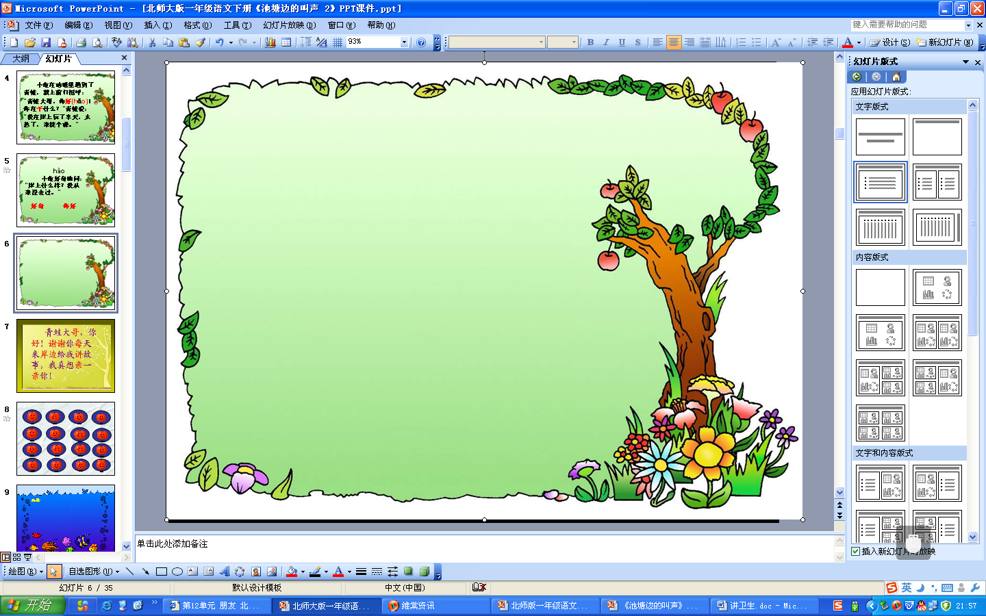
hǎo
1、青蛙大哥，你好！
hào
2、 小鱼好奇地问：“岸上什么样？我从来没去过。”

Slide 7
小鱼连连摆着尾巴，说：“不行，离开水我会干死的！”
干死
干什么

Slide 8
gàn
1、你在干什么？
gān
2、不行，离开水我会干死的！

Slide 9
青蛙的大眼睛转了一下，说：“那好办。你趴在我的背上，我背着你去看看。”
bèi
背 上
bēi
背 着
转了一下

Slide 10
我在岸上玩了半天，太热了，来洗个澡。
岸上
青蛙大哥，你好！你在干什么？

Slide 11
小鱼好奇地问：“岸上什么样？我从来没去过。”

Slide 12
1、你趴在我的背上，我背着你去看看。
2、有办法了！每天傍晚我到池塘边来，给你讲讲岸上的故事。

Slide 13
青蛙的大眼睛转了一下，说：“那好办。你趴在我的背上，我背着你去看看。”

Slide 14
小鱼连连摆着尾巴，说：“不行，离开水我会干死的！”

Slide 15
青蛙的大眼睛转了两下，说：“有办法了！每天傍晚我到池塘边来，给你讲讲岸上的故事。”

Slide 16
｛
1、有办法了。
2、有办法了！

Slide 17
青蛙的大眼睛转了两下，说：“有办法了！每天傍晚我到池塘边来，给你讲讲岸上的故事。”
小鱼高兴地游到青蛙身边，亲了亲青蛙的白肚皮，说：“太好了！谢谢你啦！”

Slide 18
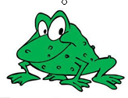

哥
岸
趴
亲
谢
此
边
半天
转了一下
连连
岸边
好奇
背着
每天
讲故事

Slide 19
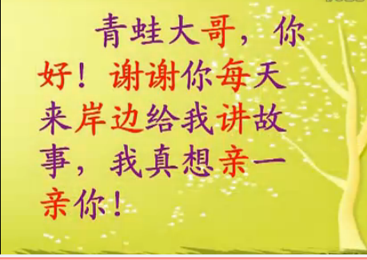

Slide 20
1、你趴在我的背上，我背着你去看看。

Slide 21


乡
条
河
清
新
装
过
首
桥
片
活
飘
扬
座
南
漂

Slide 22
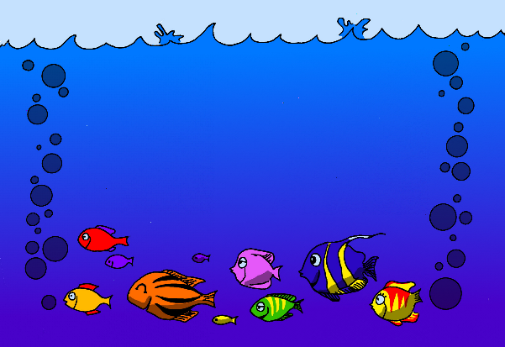

池塘

Slide 23
池塘 洗澡

Slide 24
池塘 洗澡 好奇

Slide 25
池塘 洗澡 好奇 打招呼

Slide 26
池塘 洗澡 好奇 打招呼
去过

Slide 27
池塘 洗澡 好奇 打招呼
去过 连连

Slide 28
池塘 洗澡 好奇 打招呼
去过 连连 每天

Slide 29
池塘 洗澡 好奇 打招呼
去过 连连 每天 讲故事

Slide 30
池塘 洗澡 好奇 打招呼
去过 连连 每天 讲故事
半天

Slide 31
池塘 洗澡 好奇 打招呼
去过 连连 每天 讲故事
半天 尾巴

Slide 32
池塘 洗澡 好奇 打招呼
去过 连连 每天 讲故事
半天 尾巴 傍晚

Slide 33
池塘 洗澡 好奇 打招呼
去过 连连 每天 讲故事
半天 尾巴 傍晚 岸边

Slide 34
好奇
小鱼很好奇。

Slide 35
好奇
小鱼很好奇。
好事
小鱼做了一件好事。

Slide 36
小鱼好奇地问：“岸上什么样？
我从来没去过。”

Slide 37
小鱼好奇地问：“岸上什么样？
我从来没去过。”

Slide 38
青蛙的大眼睛转了一下 ，

Slide 39
青蛙的大眼睛转了一下 ，说：
“那好办。你趴在我的背上，我背着
你去看看。”

Slide 40
青蛙的大眼睛转了一下 ，说：
“那好办。你趴在我的背上，我背着
你去看看。”

Slide 41
青蛙的大眼睛转了一下 ，说：
“那好办。你趴在我的背（bèi ）上，
我背（bēi）着你去看看。”

Slide 42
青蛙的大眼睛转了两下 ，

Slide 43
青蛙的大眼睛转了两下 ，说：“有
办法了！每天傍晚，我到池塘边来，给
你讲讲岸上的故事。”

Slide 44
青蛙的大眼睛转了两下 ，说：“有
办法了！每天傍晚，我到池塘边来，给
你讲讲岸上的故事。”

Slide 45
从此，每天傍晚，池塘边就想起了
“呱呱”的叫声，那是青蛙在给小鱼讲岸
上的故事呢。

Slide 46
从此，每天傍晚，池塘边就想起了
“呱呱”的叫声，那是青蛙在给小鱼讲岸
上的故事呢。

Slide 47
说一说
青蛙大哥会给小鱼讲什么故事？

Slide 48
说一说
青蛙大哥会给小鱼讲什么故事？
小鱼会怎么感谢青蛙大哥？

